Slide 1

VELKOMMEN TIL
TRIVSELSDAG
Indskoling
Alle rettigheder forbeholdes af DBU. Mekanisk, elektronisk, fotografisk eller anden gengivelse, kopiering, ændring mv. af nærværende eller dele af nærværende materiale er ikke tilladt uden forudgående skriftlig tilladelse fra DBU.

Slide 2
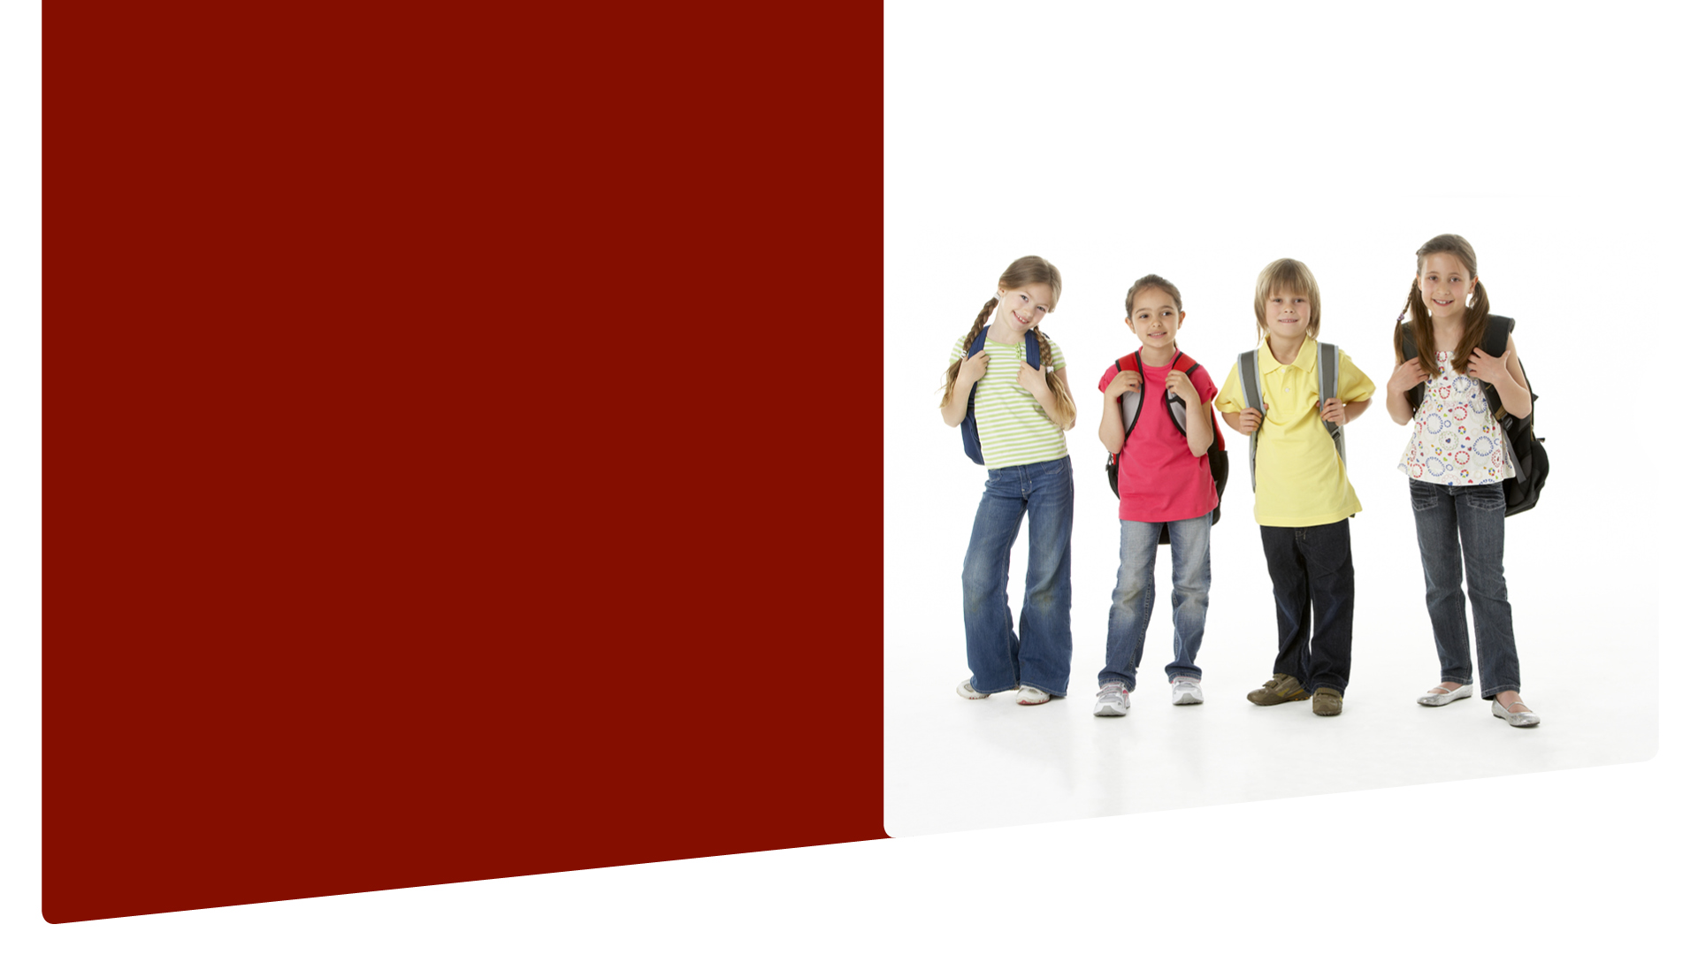



HVAD ER TRIVSEL?
Alle rettigheder forbeholdes af DBU. Mekanisk, elektronisk, fotografisk eller anden gengivelse, kopiering, ændring mv. af nærværende eller dele af nærværende materiale er ikke tilladt uden forudgående skriftlig tilladelse fra DBU.

Slide 3


HVAD GØR DIG GLAD?
Alle rettigheder forbeholdes af DBU. Mekanisk, elektronisk, fotografisk eller anden gengivelse, kopiering, ændring mv. af nærværende eller dele af nærværende materiale er ikke tilladt uden forudgående skriftlig tilladelse fra DBU.

Slide 4
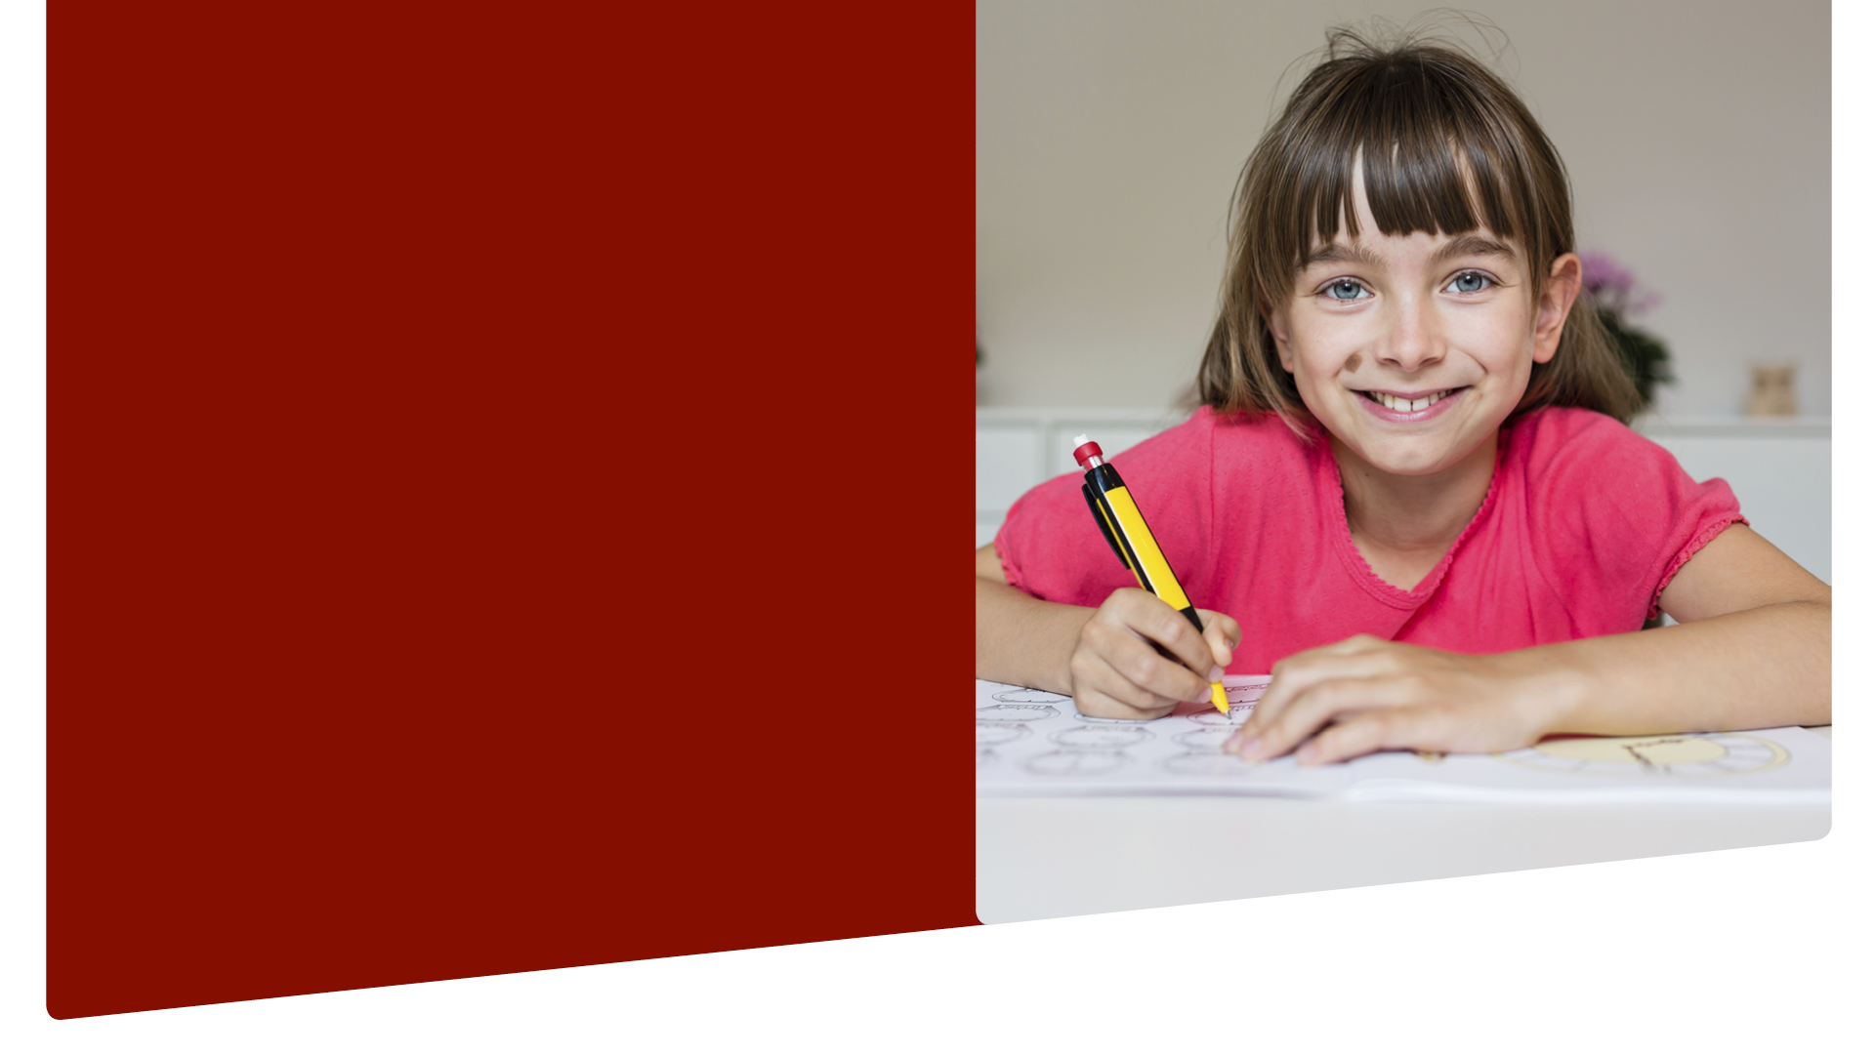

HVORDAN HAR VI DET I KLASSEN?
Alle rettigheder forbeholdes af DBU. Mekanisk, elektronisk, fotografisk eller anden gengivelse, kopiering, ændring mv. af nærværende eller dele af nærværende materiale er ikke tilladt uden forudgående skriftlig tilladelse fra DBU.

Slide 5
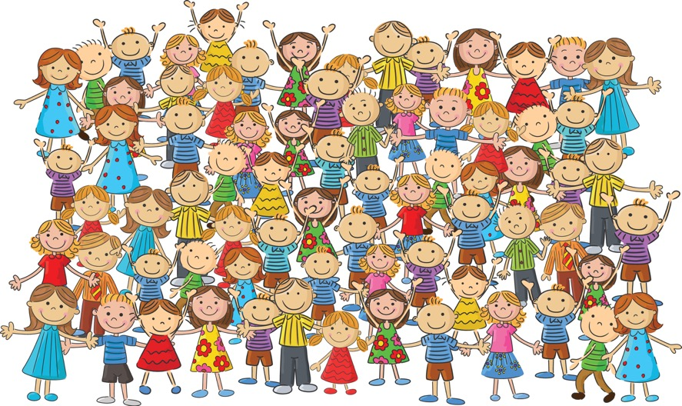
VI ER ALLE SAMMEN FORSKELLIGE
Giv plads til hinandens forskellighed.
Lyt til hinanden og prøv at forstå.
Tal pænt og tydeligt – hvis den anden ikke forstår, så tag det helt roligt, og prøv at forklar det igen, måske med nogle andre ord.
Din krop siger mere end ord!
Læg mærke til hinanden.
Spørg ind til hinanden.
Ros hinanden.
Alle rettigheder forbeholdes af DBU. Mekanisk, elektronisk, fotografisk eller anden gengivelse, kopiering, ændring mv. af nærværende eller dele af nærværende materiale er ikke tilladt uden forudgående skriftlig tilladelse fra DBU.

Slide 6

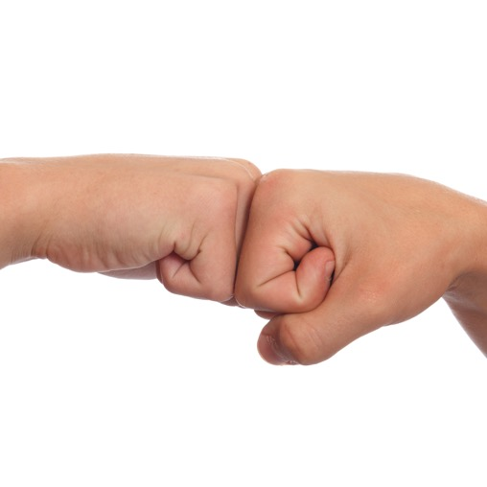
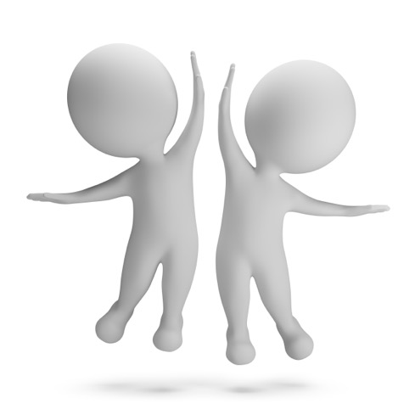
ROSEMAKKERE
NÅR DU ROSER
Vær specifik. Fortæl præcis hvad han/hun gjorde godt, og hvordan det fik dig til at føle.
Hav øjenkontakt med den du roser.
Mén det du siger.
To og to sammen (Din lærer vælger)
Samarbejde gennem dagen
Pas ekstra på hinanden
Vær opmærksom på hinanden
Lav øvelser sammen

Slide 7
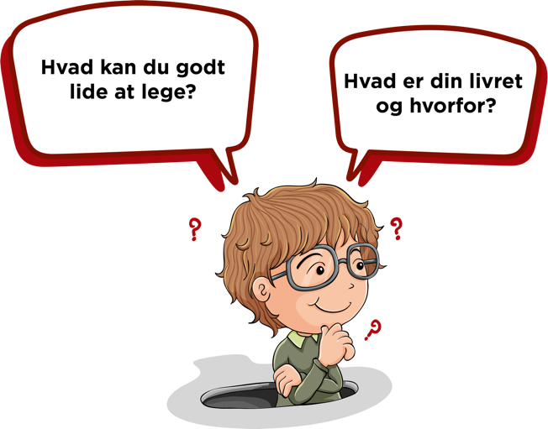
ØVELSE 1A: ‘MÅ JEG SPØRGE DIG OM NOGET’
Hvad kan du godt lide at lave sammen med din familie?
Hvad har været den bedste oplevelse i weekenden (der lige har været)?
Hvad er din livret og hvorfor?
Hvad kan du godt lide at lege?
Hvad kan du godt lide at lave i skolen?
Går du til noget uden for skolen, sport, musik, teater?

Slide 8
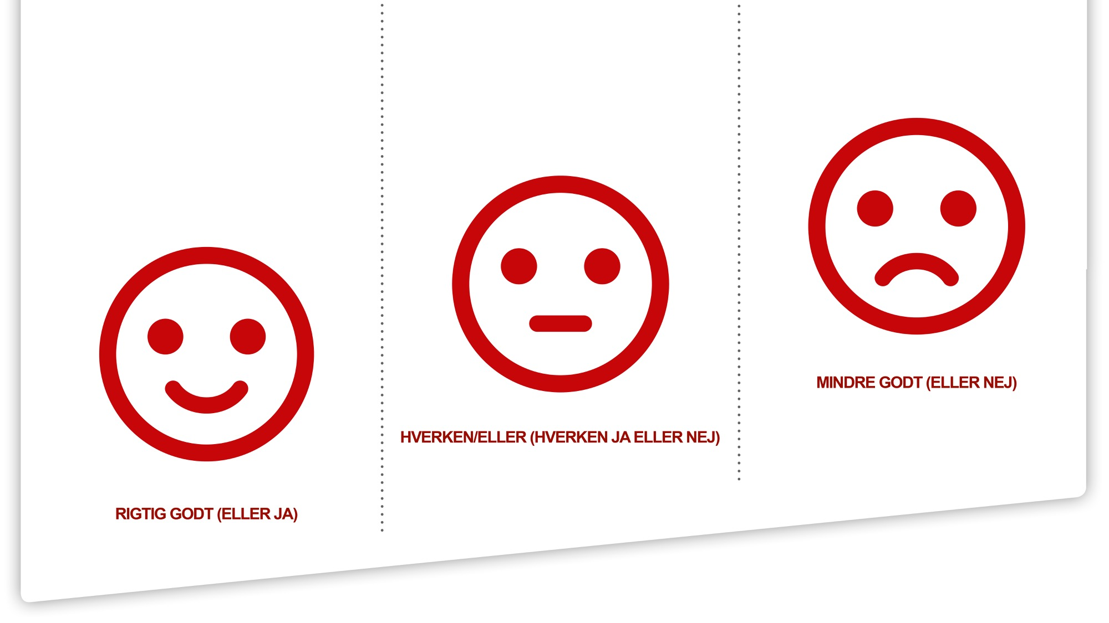
Alle rettigheder forbeholdes af DBU. Mekanisk, elektronisk, fotografisk eller anden gengivelse, kopiering, ændring mv. af nærværende eller dele af nærværende materiale er ikke tilladt uden forudgående skriftlig tilladelse fra DBU.

Slide 9
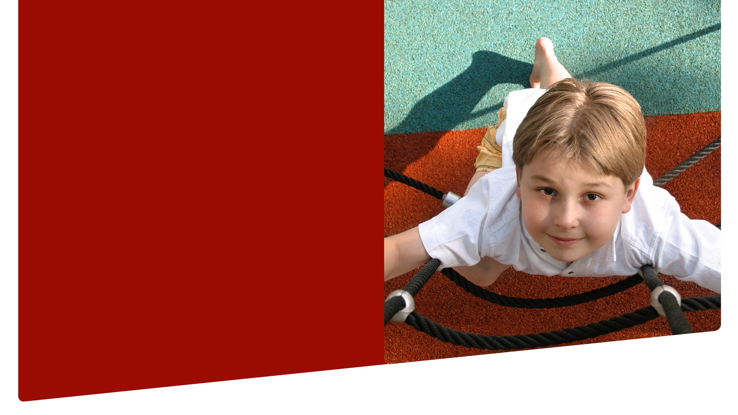
MODUL 2: SAMARBEJDE –
AKTIVT MODUL
ØVELSE 2A & 2B:
‘SPORHUNDE DER STOLER PÅ
HINANDEN’ & ‘ALLE DEM, DER…’
Alle rettigheder forbeholdes af DBU. Mekanisk, elektronisk, fotografisk eller anden gengivelse, kopiering, ændring mv. af nærværende eller dele af nærværende materiale er ikke tilladt uden forudgående skriftlig tilladelse fra DBU.

Slide 10
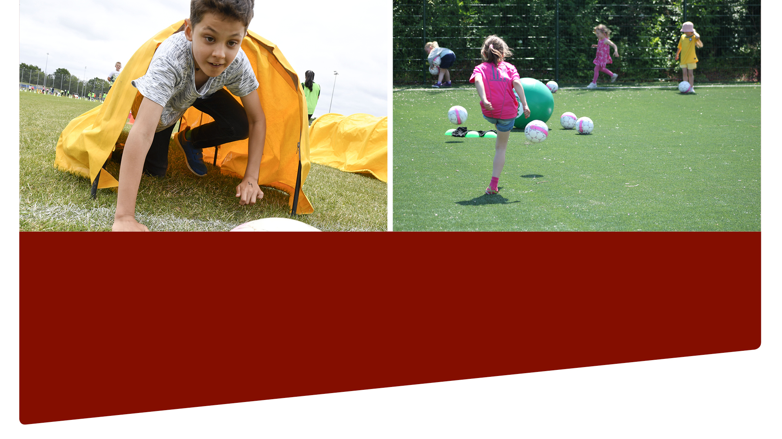
ØVELSE 2C & 2D:
‘ROSEMAKKERFANGE’ & ‘ROSEMAKKER PAR-BOLD’
Alle rettigheder forbeholdes af DBU. Mekanisk, elektronisk, fotografisk eller anden gengivelse, kopiering, ændring mv. af nærværende eller dele af nærværende materiale er ikke tilladt uden forudgående skriftlig tilladelse fra DBU.

Slide 11
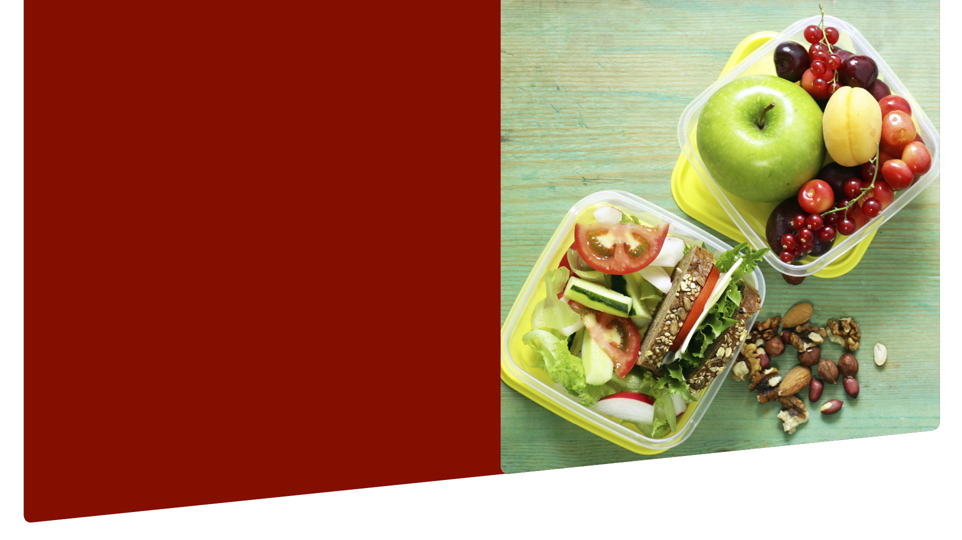
FRO-
KOST
Husk at sørg godt for din rosemakker
Alle rettigheder forbeholdes af DBU. Mekanisk, elektronisk, fotografisk eller anden gengivelse, kopiering, ændring mv. af nærværende eller dele af nærværende materiale er ikke tilladt uden forudgående skriftlig tilladelse fra DBU.

Slide 12
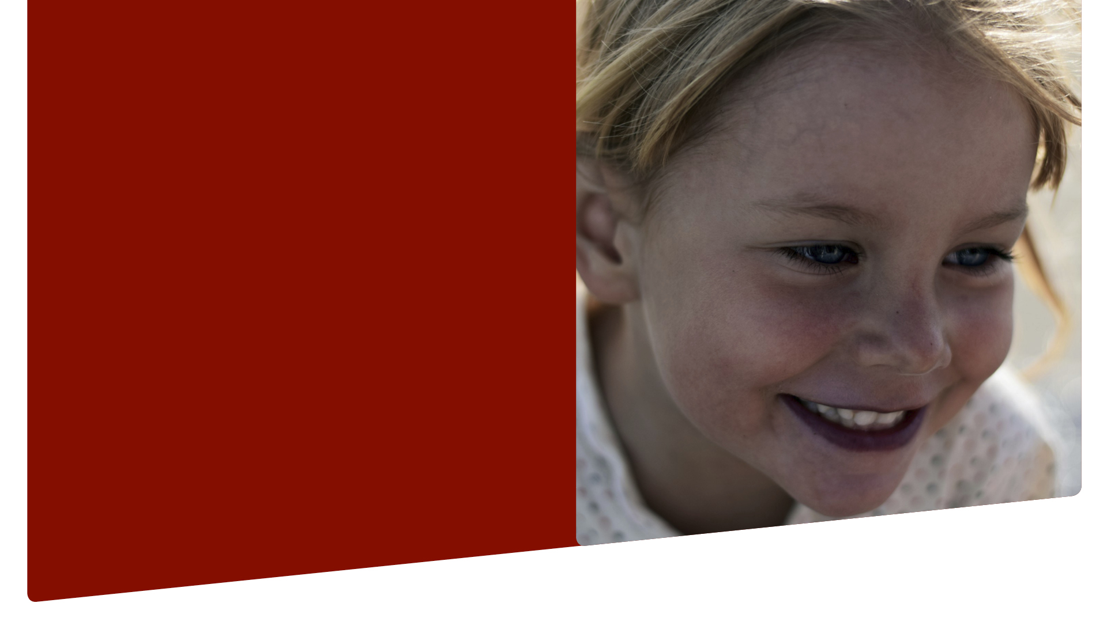
Modul 3: Sammenhold
ØVELSE 3A:
‘SITUATIONSANALYSE - HVAD
VILLE DU GØRE?’
ØVELSE 3B:
‘KROPPEN SOM FORM - VI SKAL ARBEJDE SAMMEN FOR AT LYKKES’
Alle rettigheder forbeholdes af DBU. Mekanisk, elektronisk, fotografisk eller anden gengivelse, kopiering, ændring mv. af nærværende eller dele af nærværende materiale er ikke tilladt uden forudgående skriftlig tilladelse fra DBU.

Slide 13
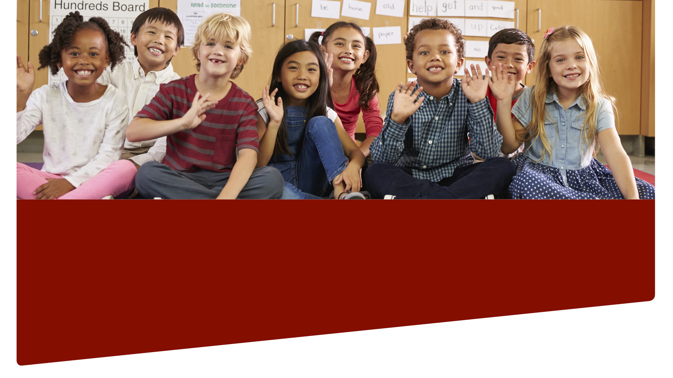
AFRUNDING
Hvad har vi lavet i dag?
Det er vigtigt at have det godt, og fortælle
hvordan man har det.
Det er vigtigt at gøre noget der gør en glad.
Øv dig i at lytte og vær gode til at tale en ad gangen.
Vi skal huske at vi alle sammen er forskellige.
Man taler både med ord og kropssprog.
Ros er vigtigt – hvem vil du rose i aften når du kommer hjem?
Alle rettigheder forbeholdes af DBU. Mekanisk, elektronisk, fotografisk eller anden gengivelse, kopiering, ændring mv. af nærværende eller dele af nærværende materiale er ikke tilladt uden forudgående skriftlig tilladelse fra DBU.

